Slide 1

COVID 19
Ti πρeπει να γνωρiζω για να προστατεύσω
τον εαυτό μου και το σχολείο μου
Τμήμα Μικροβιακής Αντοχής και Λοιμώξεων που συνδέονται με Φροντίδα Υγείας - ΕΟΔΥ

Slide 2
Γιατί είναι τόσο σημαντικό να ενημερωθούμε για τον νέο κορονοϊό
Χιλιάδες άνθρωποι σε όλον τον κόσμο τους τελευταίους τέσσερις μήνες έχουν αρρωστήσει από τον νέο κορονοϊό.
Κι αυτό γιατί μεταδίδεται από άνθρωπο σε άνθρωπο εάν δεν τηρούνται τα κατάλληλα μέτρα υγιεινής.
Γι αυτόν τον λόγο είναι πολύ σημαντικό να ενημερωθούμε για το τι πρέπει να κάνουμε για να προστατεύουμε τον εαυτό μας, το σχολείο και την οικογένειά μας.
Προστατεύοντας τον εαυτό μου προστατεύω και όσους βρίσκονται γύρω μου
Ενημερώνομαι και δεν φοβάμαι!

Slide 3
Τι είναι το COVID 19
COVID 19 ονομάζεται η λοίμωξη που προκαλεί ο νέος κορονοϊός.
Ένα άτομο που έχει COVID19 μπορεί να εμφανίσει από πολύ ήπια συμπτώματα μέχρι πολύ σοβαρά και να χρειαστεί να νοσηλευτεί σε νοσοκομείο.
Άτομα που θα νοσηλευτούν σε νοσοκομείο συνήθως έχουν και άλλα προβλήματα υγείας, όπως συμβαίνει πιο συχνά με τους ηλικιωμένους ανθρώπους τους οποίους και πρέπει να προστατεύσουμε.
Υπάρχουν άνθρωποι που, ενώ έχουν τον ιό, μπορεί να μην εμφανίσουν συμπτώματα, παρόλα αυτά μπορεί να τον μεταδώσουν σε άλλους ανθρώπους.

Slide 4
Τι συμπτώματα έχεις όταν αρρωστήσεις από τον νέο κορονοϊό;
Πυρετό
Πονόλαιμο
Βήχα
Δυσκολία στην αναπνοή
Διάρροιες
Δεν έχεις γεύση ή όσφρηση

Slide 5
Πώς μεταδίδεται ο νέος κορονοϊός
Ο νέος κορονοϊός μπορεί να μεταδοθεί από έναν άρρωστο άνθρωπο με εκκρίσεις του αναπνευστικού συστήματος, κυρίως, όταν αυτός βήχει ή φταρνίζεται. Γι' αυτόν τον λόγο είναι πιο πιθανό να κολλήσουμε τον ιό:
Όταν είμαστε σε στενή επαφή με ένα άρρωστο άτομο, δηλαδή σε απόσταση τουλάχιστον 1,5 μέτρου.
Όταν αγγίζουμε επιφάνειες ή αντικείμενα που έχουν μολυνθεί από ένα άρρωστο άτομο, επειδή τις άγγιξε με βρώμικα χέρια ή επειδή φταρνίστηκε ή έβηξε ενώ ήταν κοντά σε αυτές, και μετά αγγίξουμε το πρόσωπό μας, τη μύτη, το στόμα ή τα μάτια μας.

Slide 6
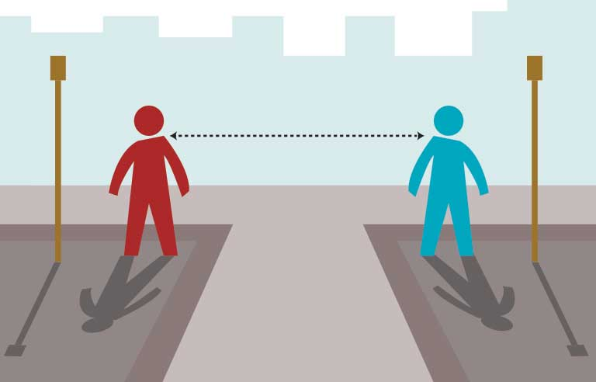
Να θυμάσαι!
Όταν είμαστε κοντά σε ένα άρρωστο άτομο παραμένουμε σε απόσταση τουλάχιστον 1,5 μέτρου.

Slide 7
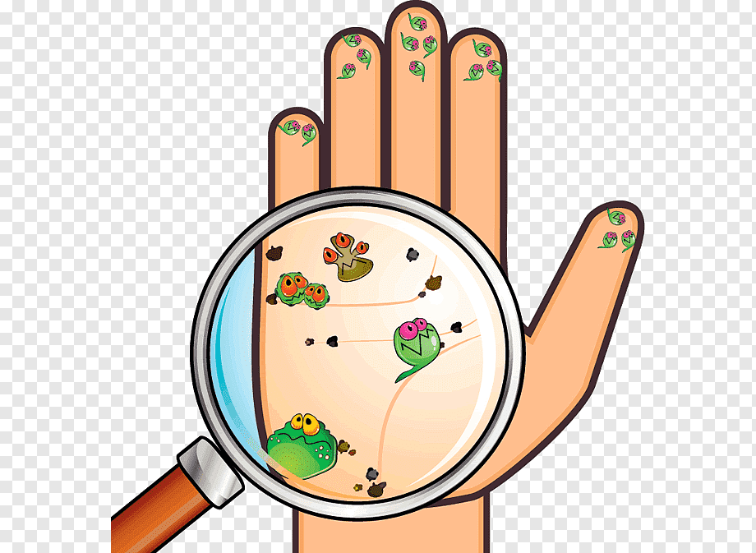
Να θυμάσαι!
Όταν αγγίζουμε επιφάνειες ή αντικείμενα που έχουν μολυνθεί από ένα άρρωστο άτομο, επειδή τις άγγιξε με βρώμικα χέρια ή επειδή φταρνίστηκε ή έβηξε ενώ ήταν κοντά σε αυτές, και μετά αγγίξουμε το πρόσωπό μας, τη μύτη, το στόμα ή τα μάτια μας μπορεί να αρρωστήσουμε κι εμείς.

Slide 8
Τι πρέπει να κάνεις για να προστατεύσεις τον εαυτό σου
Όταν βήχω ή φταρνίζομαι καλύπτω το στόμα και τη μύτη μου με τον αγκώνα μου ή με χαρτομάντηλο το οποίο μετά το πετάω στα σκουπίδια.
Κρατάω αποστάσεις από τους άλλους, δεν στριμώχνομαι στο προαύλιο, στις σκάλες ή σε κάθε άλλο χώρο του σχολείου.
Πλένω συχνά τα χέρια μου με νερό και σαπούνι ή ζητάω από τον δάσκαλό μου να μου δώσει να καθαρίσω τα χέρια μου με αντισηπτικό διάλυμα ή αντισηπτικό μαντηλάκι.
Δεν ακουμπώ με τα χέρια μου το πρόσωπό μου.
Δεν ανταλλάσσω αντικείμενα με τους συμμαθητές μου.

Slide 9

Να μην στριμώχνομαι!
Στις σκάλες του σχολείου
Στην είσοδο του σχολείου
Στο κυλικείο
Σε εσωτερικούς χώρους
Στο προαύλιο κρατάω αποστάσεις από τους συμμαθητές μου

Slide 10
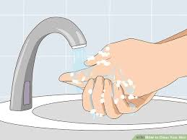
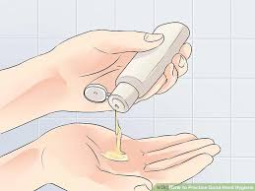
Καθαρά χέρια!
Πριν το φαγητό
Μετά την τουαλέτα
Όταν έχω αγγίξει ένα αντικείμενο που το έχουν αγγίξει και άλλοι άνθρωποι
με νερό και σαπούνι
με αντισηπτικό διάλυμα

Slide 11
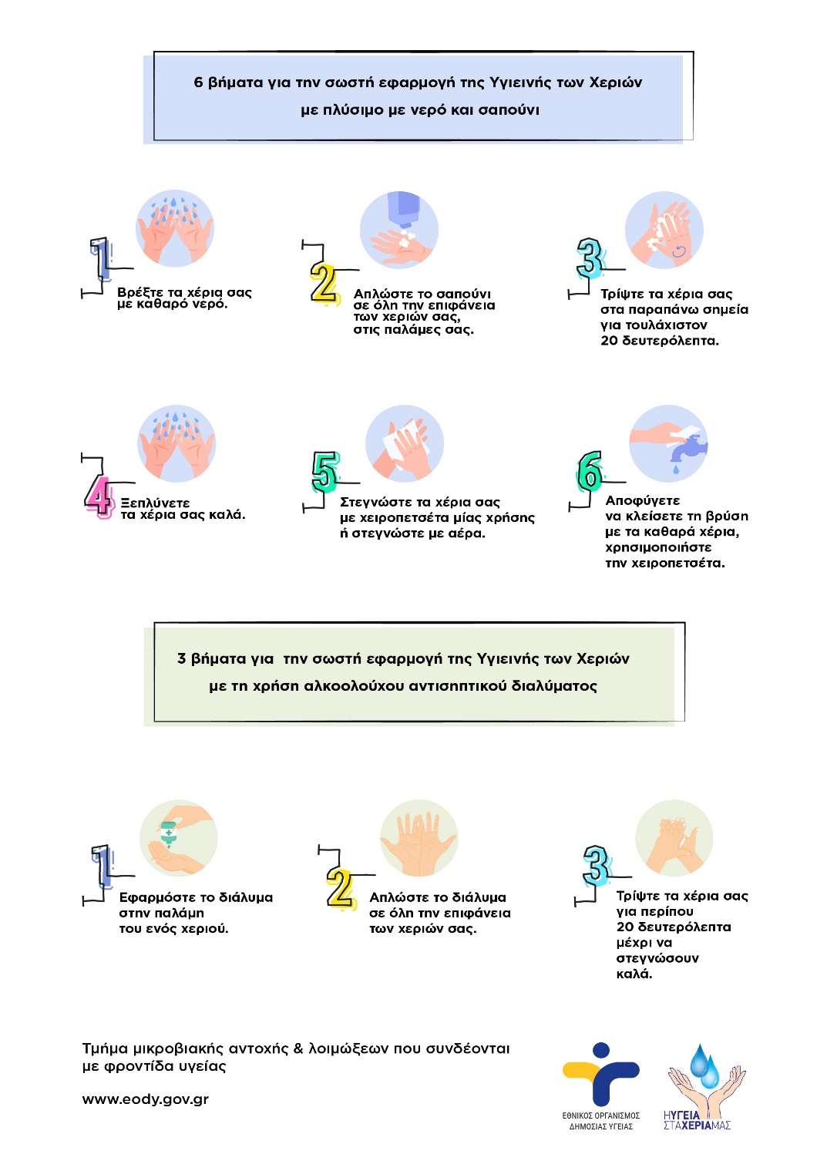
Πώς να πλένεις σωστά τα χέρια σου
Χρειάζεσαι 20 δευτερόλεπτα για να έχεις καθαρά χέρια.
Μπορείς να πεις δύο φορές το Να ζήσεις Γιαννάκη….

Slide 12
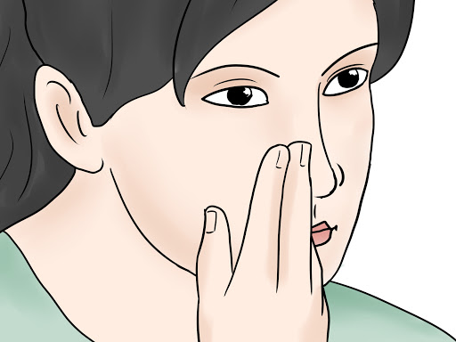
Δεν αγγίζω το πρόσωπό μου με τα χέρια μου!
Δεν αγγίζω τη μύτη, το στόμα και τα μάτια μου με τα χέρια μου.
Δεν τρώω τα νύχια μου.
Δεν δαγκώνω το μολύβι μου.

Slide 13
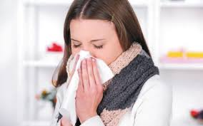
Καλύπτω τον βήχα ή το φτάρνισμά μου!
Όταν βήχω ή φταρνίζομαι , καλύπτω το στόμα και τη μύτη μου με τον αγκώνα μου ή με χαρτομάντηλο το οποίο μετά το πετάω στα σκουπίδια.
Εάν δεν έχω χαρτομάντηλα και καλύψω το στόμα μου με το χέρι μου, φροντίζω μετά να καθαρίσω τα χέρια μου.

Slide 14
Δεν ανταλλάσσω αντικείμενα με τους άλλους!
Είναι πολύ σημαντικό να καταλάβουμε ότι δεν πρέπει να μοιραζόμαστε αντικείμενα με τους συμμαθητές μας. Γι’ αυτόν τον λόγο:
Πριν ξεκινήσουμε το πρωί από το σπίτι πρέπει να έχουμε φροντίσει να έχουμε όλα αυτά που χρειαζόμαστε για τη συγκεκριμένη ημέρα στο σχολείο
Δεν δανειζόμαστε και δεν δανείζουμε αντικείμενα όπως στιλό, μολύβια, γόμες, τετράδια, χαρτάκια, καλλυντικά κ.ά.
Στη περίπτωση που πρέπει να δανειστούμε ή να δανείσουμε κάτι το καθαρίζουμε με αντισηπτικό μαντηλάκι όπως επίσης και τα χέρια μας

Slide 15
Τι μπορείς να κάνεις για να προστατεύσεις τους συμμαθητές σου και τους δασκάλους σου!
Ακολουθείς τις οδηγίες του σχολείου.
Όταν νιώθεις άρρωστος, ενημερώνεις τους γονείς σου και το σχολείο και μένεις στο σπίτι.
Εάν αισθανθείς άρρωστος κατά τη διάρκεια του μαθήματος, το λες στον δάσκαλό σου.
Μην ανταλλάσσεις αντικείμενα με τους συμμαθητές και τους δασκάλους σου (στιλό, τετράδια, μπουκαλάκια νερού κ.ά.).
Να έχεις πάντα μαζί σου χαρτομάντηλα .
Να πλένεις τα χέρια σου συχνά.

Slide 16
Τι πρέπει να κάνεις όταν είσαι άρρωστος;
Ενημερώνεις τους γονείς σου και μένεις στο σπίτι.6
Οι γονείς σου πρέπει να συμβουλευτούν τον οικογενειακό σας γιατρό.
Θα μείνεις στο σπίτι μέχρι να γίνεις εντελώς καλά.
Όσο έχεις συμπτώματα αποφεύγεις τις εξωσχολικές δραστηριότητες και την επαφή με ηλικιωμένα άτομα.
Οι γονείς σου θα πρέπει να ενημερώσουν το σχολείο για τα συμπτώματά σου και να συμβουλευτούν τον οικογενειακό σας γιατρό.

Slide 17
Ο,τιδήποτε με προβληματίζει το συζητώ με τους δασκάλους και τους γονείς μου
Δεν φοβάμαι:
Προστατεύω τον εαυτό μου
Προστατεύω την οικογένειά μου και τους ηλικιωμένους ανθρώπους που ζουν κοντά μου
Προστατεύω τους φίλους και τους συμμαθητές μου
Προστατεύω τους δασκάλους μου

Slide 18
Πληροφορίες
Για περισσότερες πληροφορίες, υποστήριξη ή παρέμβαση μπορείτε να απευθυνθείτε στην ειδική ομάδα επιστημόνων του ΕΟΔΥ :
Για ιατρική υποστήριξη και παρέμβαση: 210 5212054, 210 5212056, 2105212058
Για ψυχολογική υποστήριξη και παρέμβαση: 215 215 6060

